Slide 1
IT-Systeme Netzwerke
Ausstattung einer Arztpraxis

Slide 2
Inhaltsverzeichnis
Anforderungen
PC – Lenovo ThinkCentre M625q Tiny
Notebook – ThinkPad E590
Monitore
Server
Telefone
Drucker – Brother MFC-J890DW
Chipkartenleser – ORGA 6141
Vernetzung

Slide 3
Anforderungen
Rezeption mit einem PC und zwei Monitoren
Drei Arbeitsplätze mit je einem PC und einem Monitor
Ein Notebook mit Dockingstation
Serverschrank (80cm x 60cm) mit Absicherung
Server zum zentralen Ablegen von Daten
Drei Telefone und Ein Mobiltelefon
Rezeptdruckfähiger Netzwerk Drucker
Chipkartenleser

Slide 4
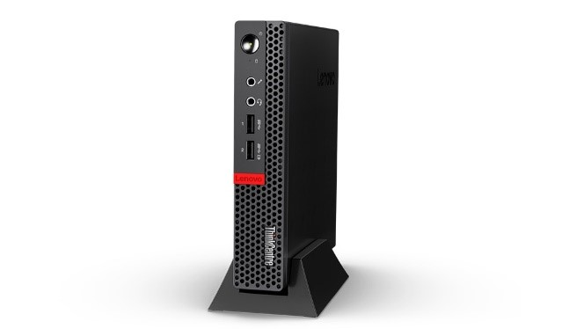
PC – Lenovo ThinkCentre M625q Tiny
Kompakt
Leise
Enorme Leistung
Langlebigkeit

Slide 5
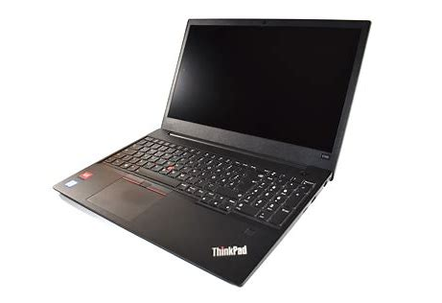
Notebook – ThinkPad E590
Schlankes Design
Leistungsstarker Intel CPU
Duale Speicheroptionen
Sicherheitsfunktionen für Daten

Slide 6
Monitore

Slide 7
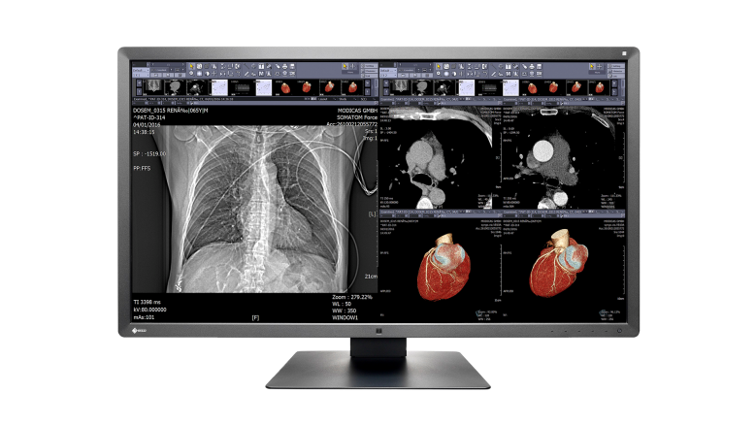
Monitore – Eizo MX315W RadiForce
4.096 x 2.160 Bildpunkte
4K-Auflösung
140 dots per inch
Leuchtdichtemessung
Ideal für Befundung von
Schnittbildern
3D-Rekonstruktionen

Slide 8
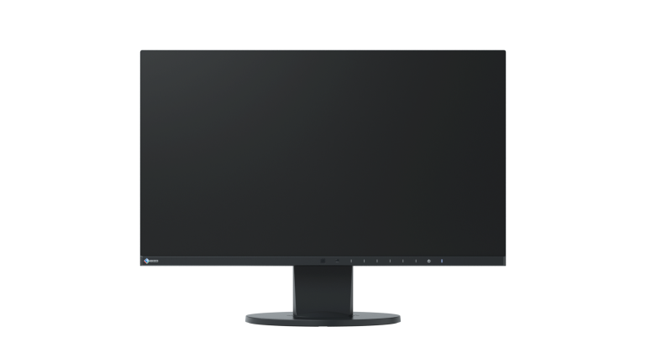
Monitore – Eizo EV2450-BK
Schmaler Gehäuserahmen
23,8 Zoll
Helligkeitsautomatik
Entspiegelung
IPS (In-Plane-Switching)
Bildqualität
Ergonomie

Slide 9
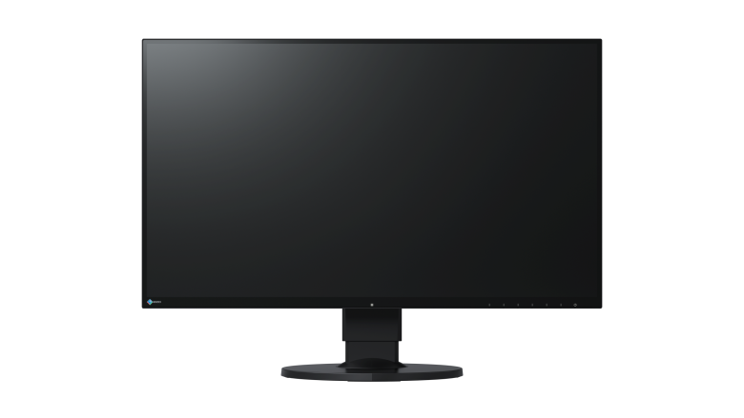
Monitore – Eizo EV2780-BK
2560 x 1440 Bildpunkte
1000:1 Kontrast
Stabile Helligkeit
Scharfe Textkonturen
IPS (In-Plane-Switching)
Auto-EcoView

Slide 10
Server

Slide 11
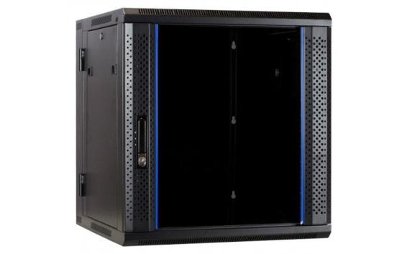
Server Schrank – DS6612-DOUBLE
600 x 600 x 635
Abschließbare Tür
Vorbereitung für aktive Kühlung
Lüfter leicht installierbar

Slide 12
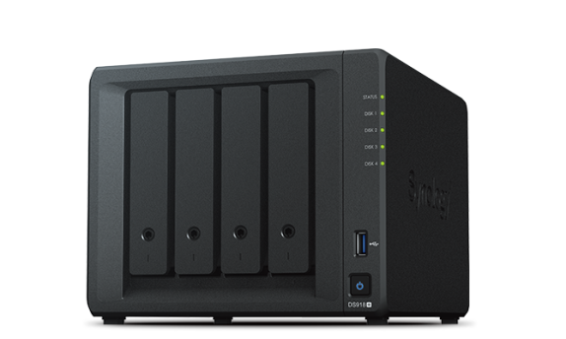
Server – Synology DiskStation DS918+
NAS mit vier Einschüben
Beschleunigte Datenverschlüsselung
Speicherkapazität leicht erweiterbar
Jeweils ein
Aktiven Server
Backup Server

Slide 13
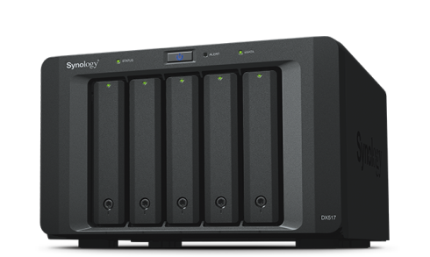
Server Erweiterung – Synology DX517
Erweiterungseinheit
Einfaches Plug-n-Use-Design

Slide 14
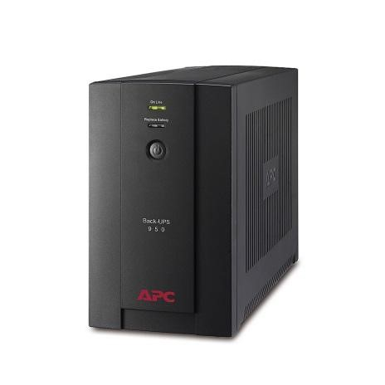
USV – APC Back-UPS 950VA
Jeweils eine für jeden Server
Sicherung vor Datenverlust
Schützt vor
Überspannung
Niedrigspannung

Slide 15
Telefone

Slide 16
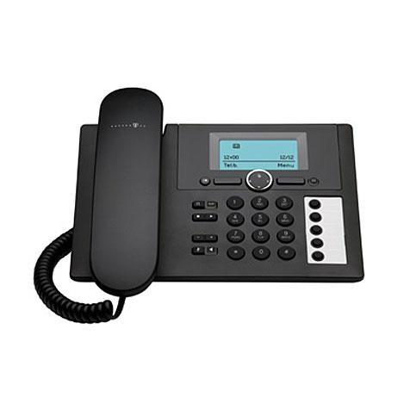
Telefone – Telekom Concept PA 415
Integrierter Anrufbeantworter
40 Minuten Aufnahmezeit
Anzeige
Anzahl neuer Nachrichten
Zeitpunkt der Aufnahme
Fünf Direktwahltasten
Telefonbuch mit 100 Einträgen

Slide 17
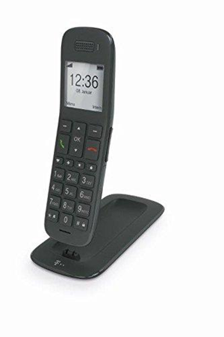
Telefone – Telekom Speedphone 31
Telefonbuch mit 200 Einträgen
Freisprechanlage
Vier Direktwahltasten
Anrufs Liste mit 50 Anrufen
Grafik Display
Gesprächsdaueranzeige
Rufnummer Anzeige

Slide 18
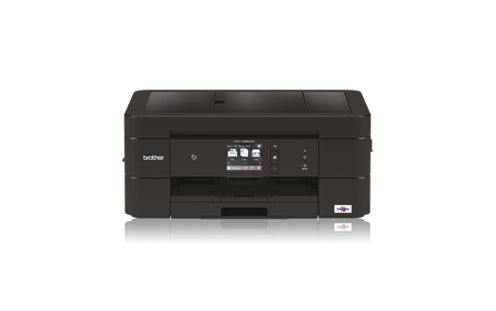
Drucker – Brother MFC-J890DW
Kompaktes Design
Automatischer Vorlageneinzug
Vier separate Tintenpatronen
Netzwerkfähig
WLAN
LAN

Slide 19
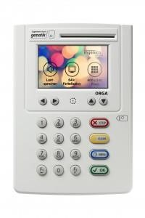
Chipkartenleser – ORGA 6141
240 x 400 Pixel Display
Höchster Sicherheitsstandard
Versicherungskarten schonend
Große ergonomische Tasten
USB/LAN Schnittstellen

Slide 20
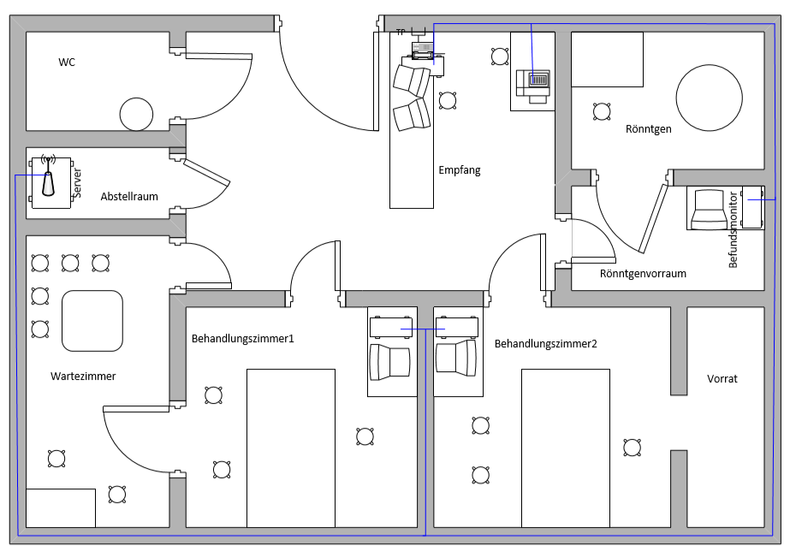
Vernetzung

